Slide 1

Сравнительный анализ алгоритмов квантовых вычислений с их классическими аналогами
Обучающийся: Черниговских Р. И.
Руководитель: к.ф.-м.н., доц. Барановский Е. С.

Slide 2
История развития квантовых вычислений
Современные компьютеры
Квантовые компьютеры
Основаны на классической физике и ограничены тем фактом, что система может быть только в одном состоянии.
Система может находится в суперпозиции нескольких различных состояний одновременно.
Территориально разделенные квантовые системы могут быть переплетены друг с другом и благодаря этому, операции перестают быть локальными.

Slide 3
История развития квантовых вычислений
Квантовое состояние |φ> это суперпозиция классических состояний: |φ> = α₁|1> + α₂|2> +…+ α_{N}|N>,
где α_{i} – комплексное число.
|1>, ..., |N> формирует ортонормальный базис N-размерного Гильбертова пространства, в котором квантовое состояние |φ> является вектором.
С квантовым состоянием можно проводить 2 операции:
измерить
изменить унитарно, без измерения.

Slide 4
История развития квантовых вычислений
Задача обработки квантовой информации состоит в решении определенного класса проблем, которых не могут решить классические компьютеры за приемлемое время.

Slide 5
Задачи теории квантовых вычислений
Продолжение процесса миниатюризации, который сделал современные компьютеры мощными и дешевым и практически достиг микроуровней;
ускорение некоторых вычислений и реализация идей, недоступных классическим компьютерам;
выявление возможности и ограничения самого допустимо-сильного вычислительного устройства, которое может позволить нам природа.

Slide 6
Кубиты
Рассмотрим систему, которая может быть в двух базовых состояниях, назовем их |0> и |1>.
Представим кубит как α₀|0> + α₁|1>, |α₀|^2+ |α₁|^2= 1.
Квантовому компьютеру необходимо как минимум 10² – 10³ кубит, для выполнения алгоритмов, более эффективных, чем их классические аналоги.

Slide 7
Задачи работы
Анализ наиболее известных задач и алгоритмов в области квантовых вычислений и технологий;
реализация квантового алгоритма для проверки сбалансированности функции;
реализация классических детерминированного и вероятностного алгоритмов для проверки сбалансированности функции;
реализация квантового алгоритма для факторизации;
реализация классического детерминированного алгоритма для проверки сбалансированности функции.

Slide 8
Задачи работы
Реализация квантового алгоритма для систем линейных равенств;
реализация классического алгоритма для систем линейных равенств;
проведение сравнительного анализа между реализованными квантовыми алгоритмами и их классическими версиями.

Slide 9
Задачи работы
Алгоритм Дейча-Джозы для определения сбалансированности функции.
Алгоритм Шора для факторизации числа.
Алгоритм Гровера для поиска.
Квантовый алгоритм для систем линейных равенств (Алгоритм ХХЛ).

Slide 10
Средства реализации
ОС Windows 10 Pro;
универсальная платформа разработки .Net Core SDK 2.2;
пакет разработки Microsoft Quantum Development Kit 0.6;
редактор исходного кода Visual Studio Code 1.33;
язык C# 7.0;
язык Q#.

Slide 11
Требования к программному и аппаратному обеспечению
Необходимое программное обеспечение:
Windows 7+ / Linux / macOS;
.Net Core SDK 2.1+.
IDE для упрощения работы с приложением:
Visual Studio 2017 / Visual Studio for Mac / Visual Studio Code.
Минимальные системные требования:
ОЗУ объемом 4 Гб;

Slide 12
Проверка функции на сбалансированность
Пусть f: {0, 1} => {0, 1} бинарная функция.
Заметим, что возможно только четыре значения для f:
f₁:0→0, 1→0,
f₂:0→1, 1→1,
f₃:0→0, 1→1,
f₄:0→1, 1→0.
Их можно разделить на две категории: константные и сбалансированные.
Задача: определить к какой из этих двух категорий относится функция в черном ящике.

Slide 13
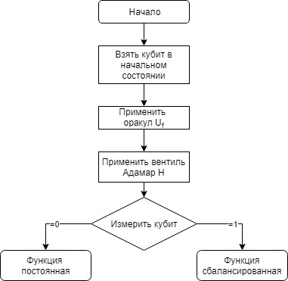
Алгоритм Дейча-Джозы

Slide 14
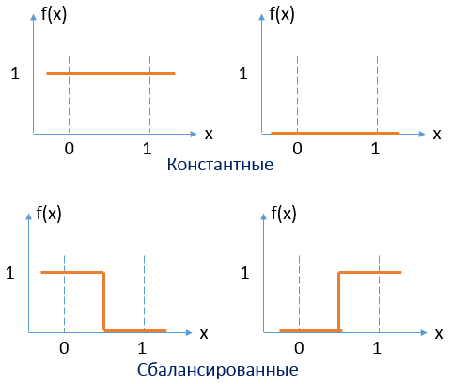
Алгоритм Дейча-Джозы

Slide 15



Алгоритм Дейча-Джозы

Slide 16

Алгоритм Дейча-Джозы
Имеем экспоненциальный рост производительности при линейном росте количества кубит. Для описания двухкубитного состояния требуется 4 комплексных числа:
а для N-кубитного 2^N чисел.

Slide 17
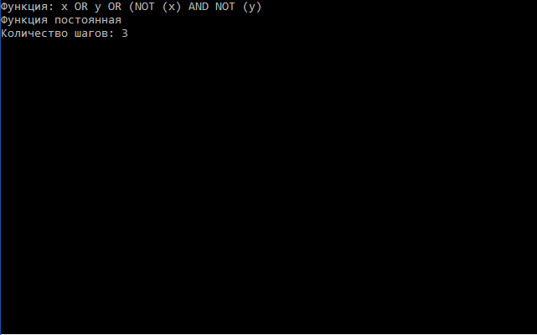
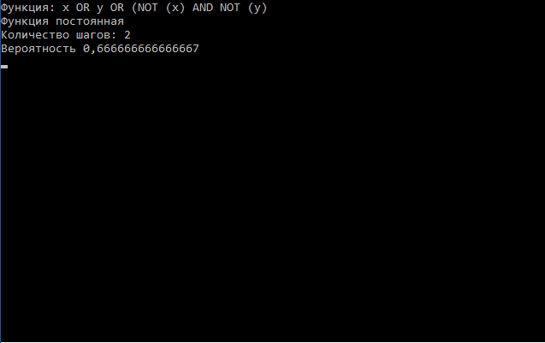
Классический алгоритм

Slide 18
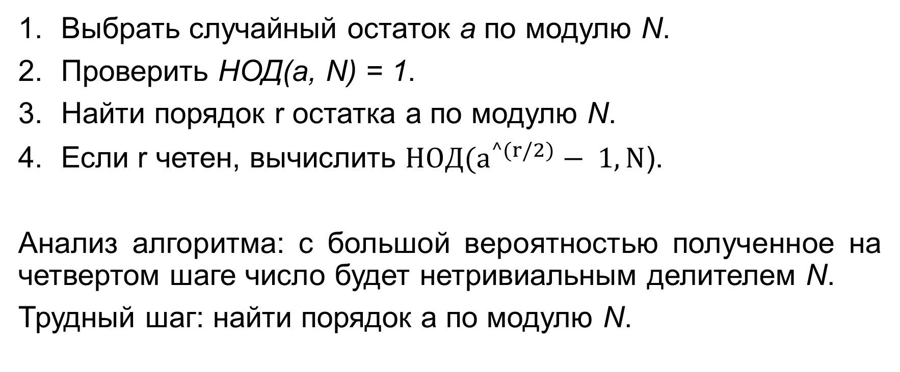
Алгоритм Шора
Выбрать случайный остаток a по модулю N.
Проверить НОД(a, N) = 1.
Найти порядок r остатка a по модулю N.
Если r четен, вычислить $НОД(a^{^(r/2)}− 1, N$).
Анализ алгоритма: с большой вероятностью полученное на четвертом шаге число будет нетривиальным делителем N.
Трудный шаг: найти порядок a по модулю N.

Slide 19
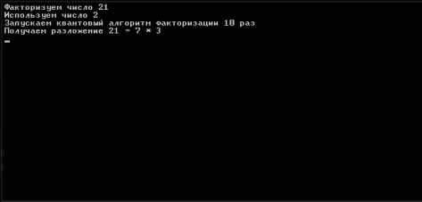
Алгоритм Шора

Slide 20
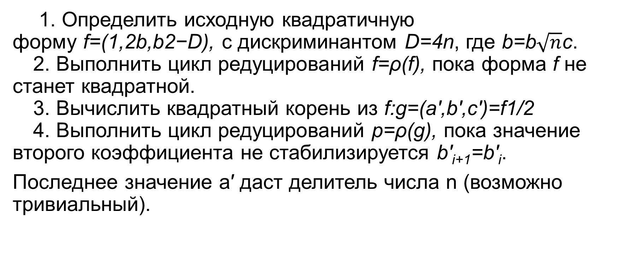
Алгоритм Шенкса
1. Определить исходную квадратичную форму f=(1,2b,b2−D), с дискриминантом D=4n, где b=b$\sqrt{n}$c. 2. Выполнить цикл редуцирований f=ρ(f), пока форма f не станет квадратной. 3. Вычислить квадратный корень из f:g=(a′,b′,c′)=f1/2 4. Выполнить цикл редуцирований p=ρ(g), пока значение второго коэффициента не стабилизируется b′_{i+1}=b′_{i}.
Последнее значение a′ даст делитель числа n (возможно тривиальный).

Slide 21
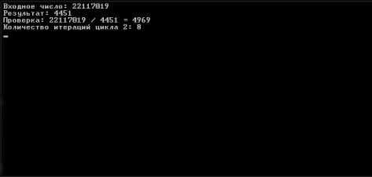
Алгоритм Шенкса

Slide 22
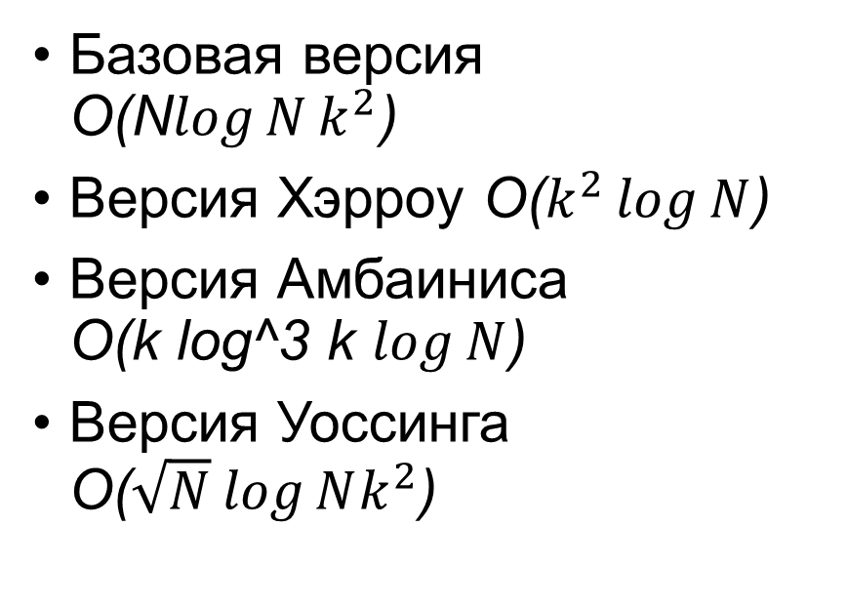

Квантовый алгоритм для систем линейных равенств
Разложение Гаусса
Алгоритм ХХЛ
Работает за O($N^{3}$)
Метод сопряженных градиентов оптимизирует до O(Nsk)
Базовая версия O(N$\log{N}k^{2}$)
Версия Хэрроу O($k^{2}\log{N}$)
Версия Амбаиниса O(k log^3 k $\log{N}$)
Версия Уоссинга O($\sqrt{N}\log{Nk^{2}}$)

Slide 23
Операции трансформации состояния |x, y⟩ в |x, y ⊕ f(x)⟩
f(x) = 0 operation Oracle_Zero (x : Qubit[], y : Qubit) : Unit
f(x) = 1 operation Oracle_One (x : Qubit[], y : Qubit) : Unit
f(x) = xₖ (значение k-того кубита) operation Oracle_Kth_Qubit (x : Qubit[], y : Qubit, k : Int) : Unit
f(x) = 1 если у х четное число единиц, и 0 в противоположном случае operation Oracle_OddNumberOfOnes (x : Qubit[], y : Qubit) : Unit

Slide 24
Операции трансформации состояния |x, y⟩ в |x, y ⊕ f(x)⟩
f(x) = Σᵢ rᵢ xᵢ по модулю 2 для битового вектора r operation Oracle_ProductFunction (x : Qubit[], y : Qubit, r : Int[]) : Unit
f(x) = Σᵢ (rᵢ xᵢ + (1 - rᵢ)(1 - xᵢ)) по модулю 2 для битового вектора r operation Oracle_ProductWithNegationFunction (x : Qubit[], y : Qubit, r : Int[]) : Unit
f(x) = Σᵢ xᵢ + (1 если префикс x равен вектору, и 0 если нет) по модулю 2 operation Oracle_HammingWithPrefix (x : Qubit[], y : Qubit, prefix : Int[]) : Unit
f(x) = 1 если x имеет два или три бита (из трех) установленных в 1 operation Oracle_MajorityFunction (x : Qubit[], y : Qubit) : Unit

Slide 25
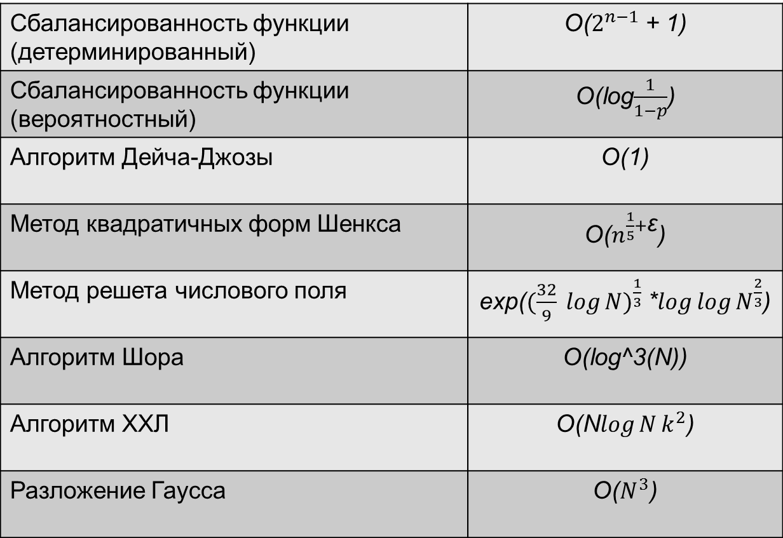
Сравнительный анализ алгоритмов
Сбалансированность функции (детерминированный) | O($2^{n−1}$ + 1)
Сбалансированность функции (вероятностный) | O(log$\frac{1}{1−p}$)
Алгоритм Дейча-Джозы | O(1)
Метод квадратичных форм Шенкса | O($n^{\frac{1}{5}+\text{ε}}$)
Метод решета числового поля | exp(${(\frac{32}{9} \log{N})}^{\frac{1}{3}}$ *${\log{\log{N}}}^{\frac{2}{3}}$)
Алгоритм Шора | O(log^3(N))
Алгоритм ХХЛ | O(N$\log{N}k^{2}$)
Разложение Гаусса | O($N^{3}$)

Slide 26
Результат работы
проведен анализ наиболее известных задач и алгоритмов в данной области квантовых вычислений и технологий;
реализованы следующие квантовые алгоритмы на эмуляторе квантового компьютера с помощью пакета Microsoft Quantum Development Kit:
алгоритм Дейча-Джозы;
алгоритм Шора;
алгоритм ХХЛ;
реализованы классические алгоритмы
Определение сбалансированности функции
Алгоритм Шенкса
Разложение Гаусса

